Slide 1

Marry Devops and Information security
Weber yc, Huang 2019-12-10

Slide 2
Summary

Slide 3

Outlines
DevOps
Info Security
DevSecOps

Slide 4
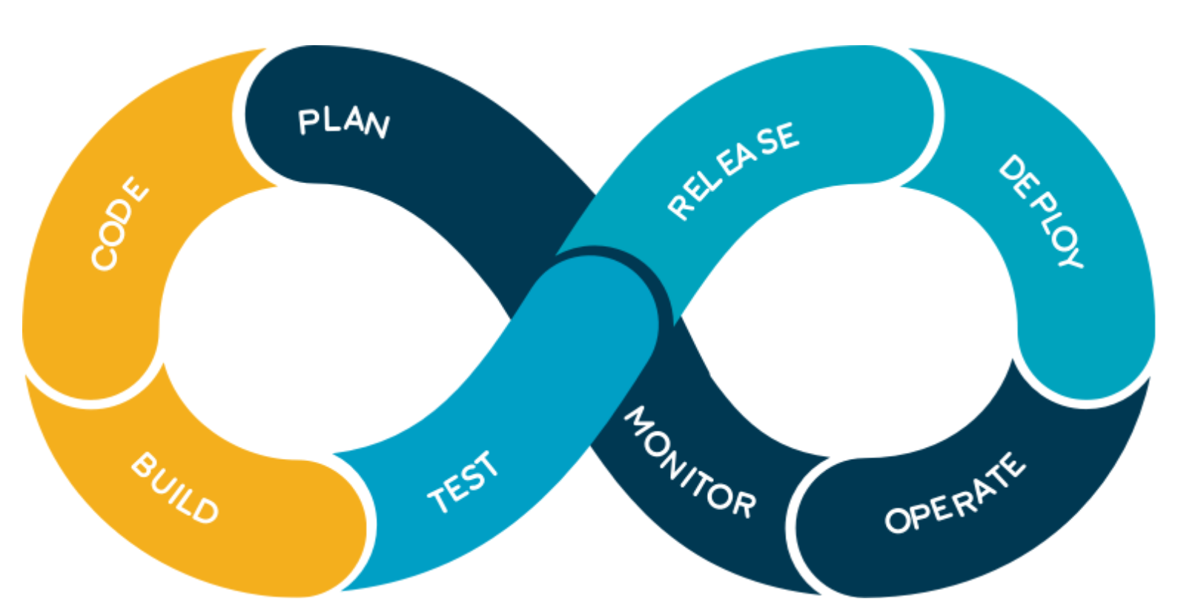
Why DevOps?
由於軟體開發流程分為許多階段，過去我們都常常將這些階段視為各自獨立，彼此任務完成後交付給下一個階段的人員，這造成了許多人員溝通與合作上的屏障，而 DevOps 的出現是為了解決過去許多軟體開發流程的問題，尤其是軟體最後部署常常會出現問題，造成時程的延遲，無法順利交付。

Slide 5
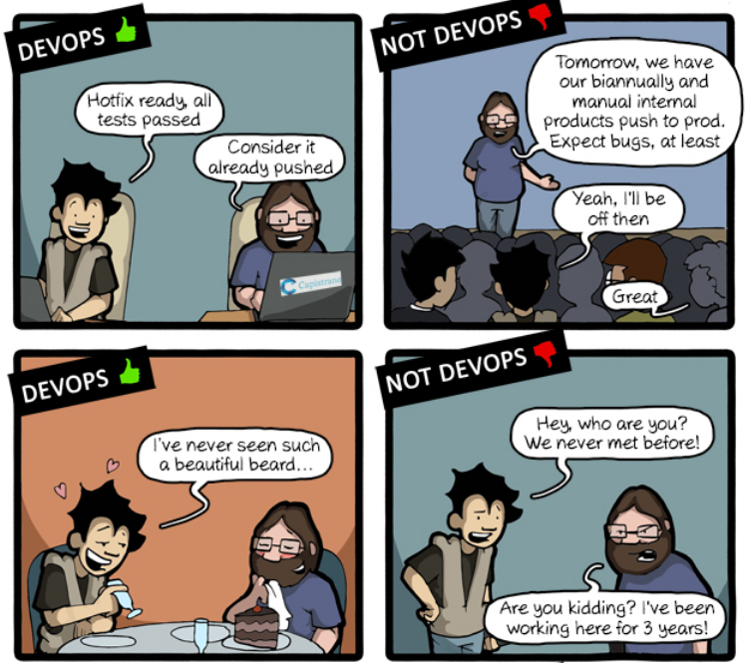
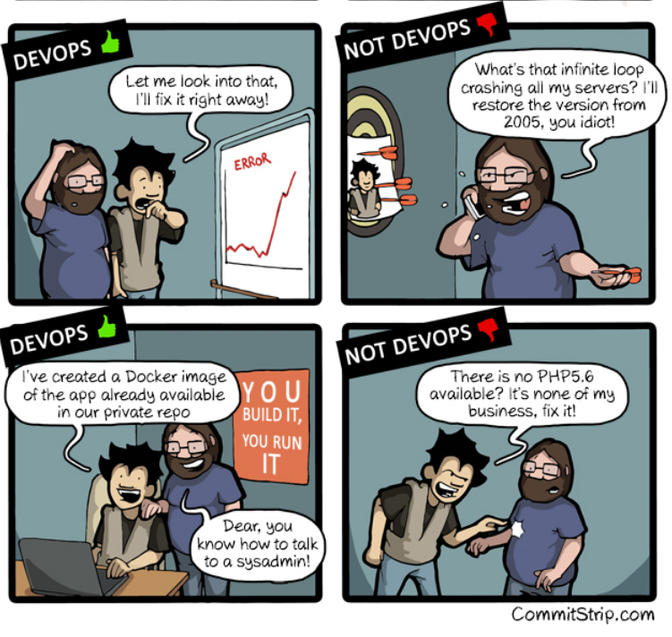
What is Devops?(1/2)

Slide 6
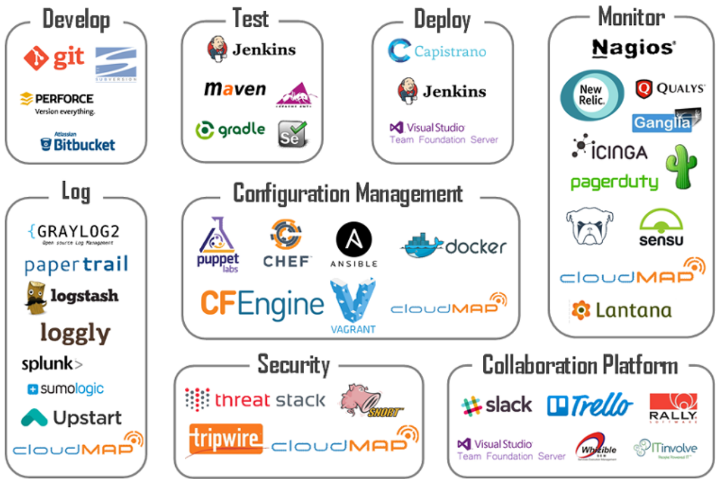
What is Devops?(2/2)
DevOps = Development + Operations
DevOps 核心包含了四種元素
Culture
Automation
Measurement
Sharing
DevOps從敏捷開始，敏捷從自動測試開始。

Slide 7
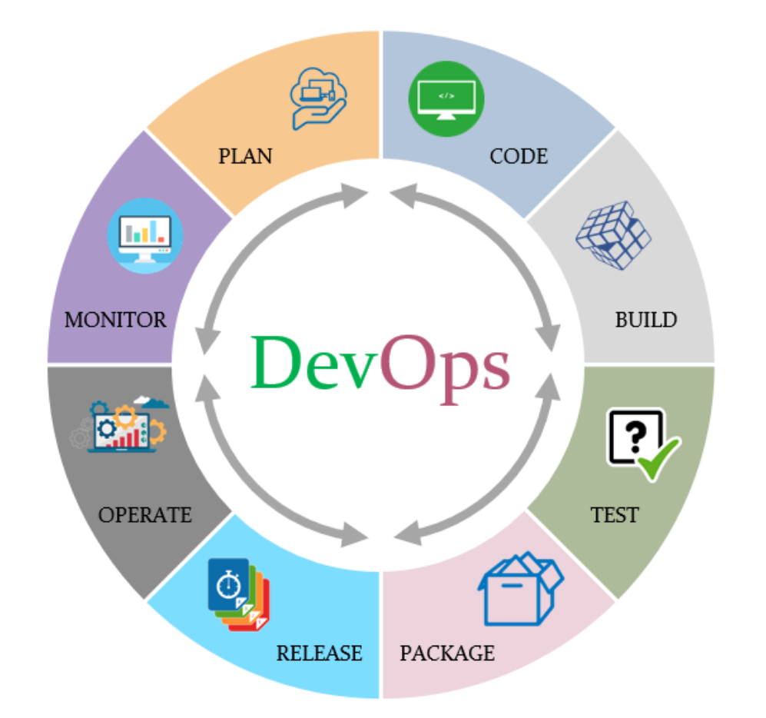
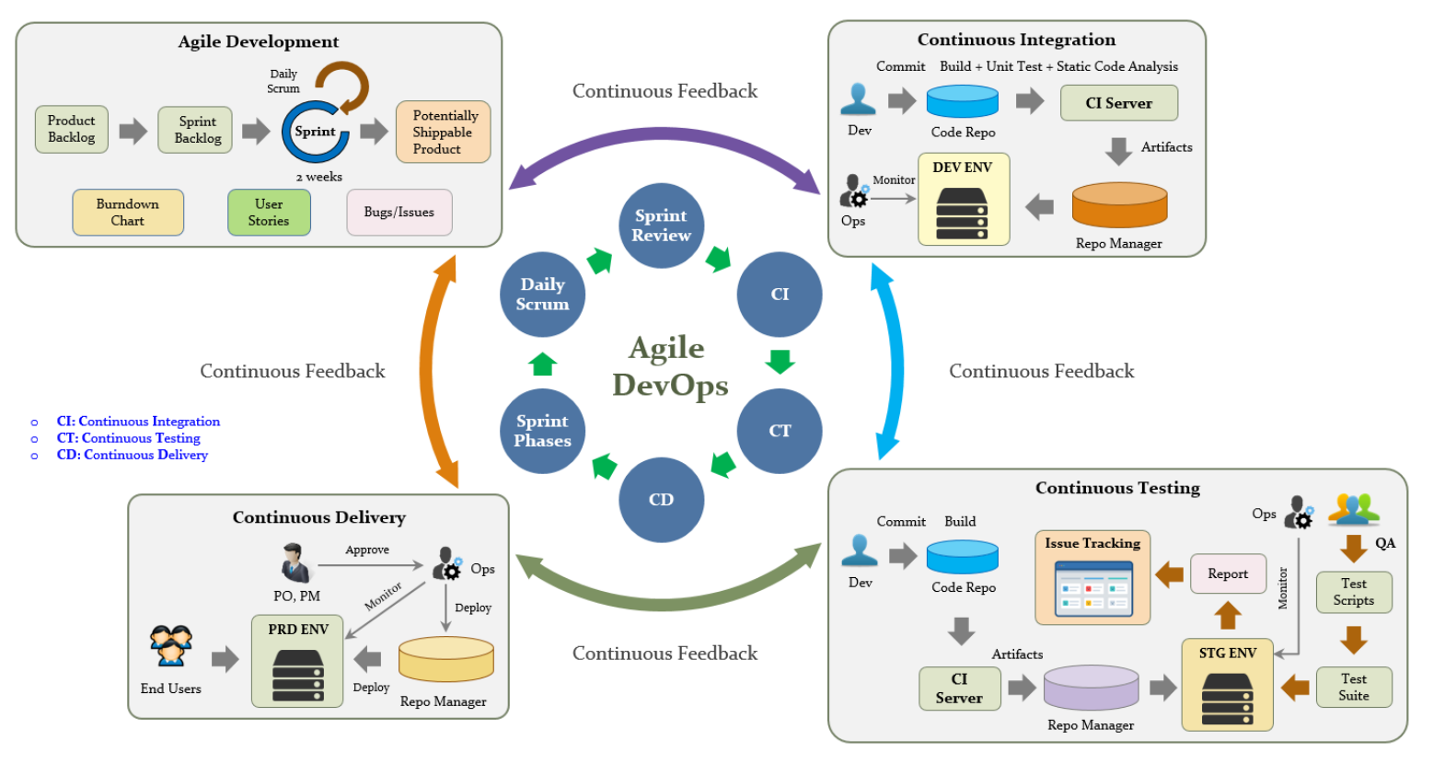
How devops?

Slide 8
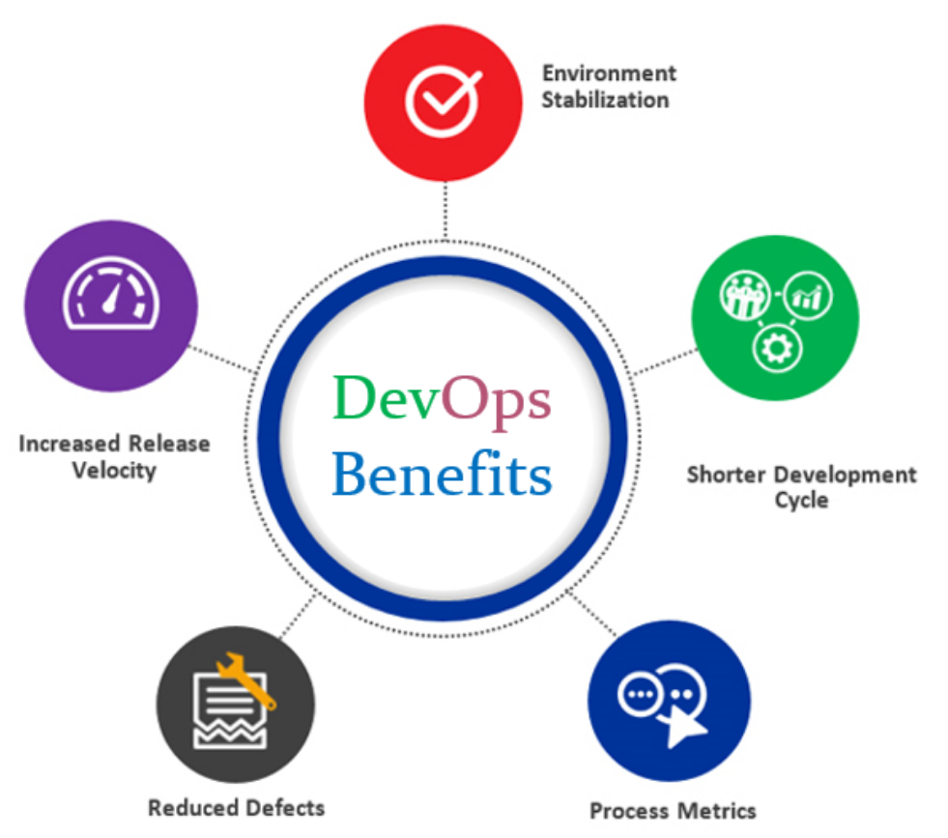
goalS of DEVops
快速開發
快速質量保證
快速部署
加快上市時間
迭代和持續反饋（利益相關者之間的強而持續的溝通-最終用戶和客戶，產品所有者，開發，質量保證和生產工程師）

Slide 9
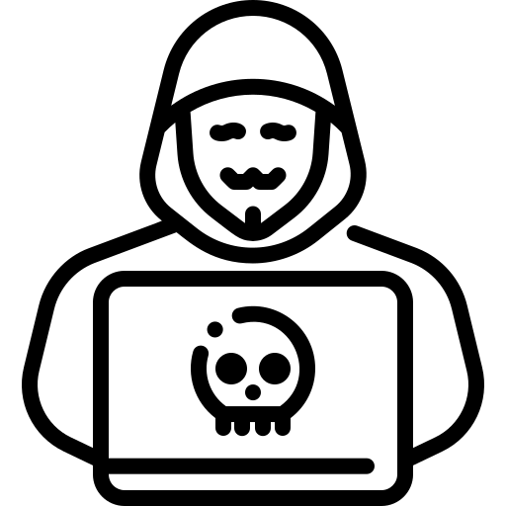

Info security
資安
領域
網路
安全
程式
安全
數位
鑑識
密碼學
網頁
安全
逆向
工程
2018 年資安報告：網路攻擊一年讓台灣損失 5% GDP！
台灣企業受惡意軟體攻擊的比率，可達全球的四倍到數十倍不等；尤其是貿易戰開打後，來自中國的攻擊明顯增加
蔡總統 :「資安即國安｣

Slide 10
DevSecOps
Development
Security
DevOps
Operation
QA

Slide 11
Tech Requirements
Network
Satellite
Link

Slide 12

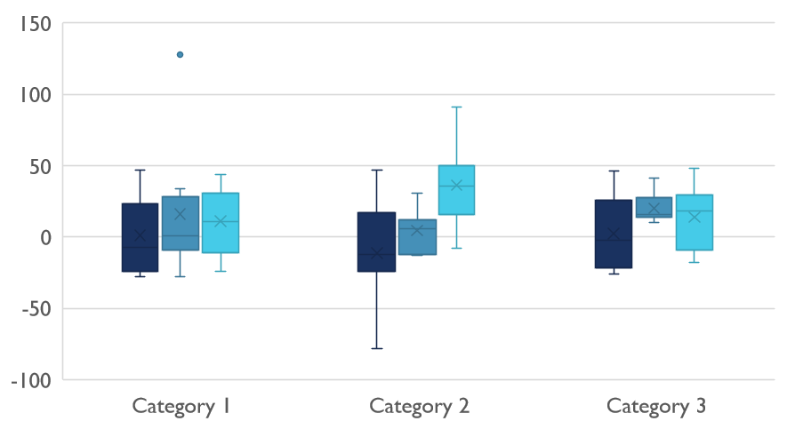
Competitive Landscape

Slide 13

Thank You
someone@example.com

Slide 14
Reference
DevOps methodology and process
Is Your Company Ready for DevOps?
DevOps 介紹
DevOps 簡介與概念
程式自動上線與測試已經不夠潮了，你有跟上DevOps的潮流嗎？
為什麼測試要自動化？
踏入資安界懶人包！從重要關鍵字到在地社群，刷過一輪才能跨過入門磚

